Slide 1
RocketMQ NameServer 概述（第六期）
Topic路由注册与剔除机制
丁威

Slide 2
精彩分享回顾
存储模块概要设计（陈厚道）
commitlog文件的目录组织方式、消息基本存储格式
consumequeue文件设计的目的、文件组织方式、数据如何组织
index文件设计目的、index底层存储结构设计（Hash索引实现原理）
RocketMQ内存映射实践（刘春龙）
主要围绕MappedFileQueue、MappedFile两个类进行源码分析
CommitLog同步刷盘/异步刷盘机制（陈厚道）
RocketMQ文件恢复及过期文件删除机制（陈厚道）

Slide 3
RocketMQ存储架构图
e
CommitLog中图示的
几种含义
CommitLogOffSet
MessageSize、TagHashCode
ConsumeQueue中
图示的几种含义
ConsumeQueue
已经消费的消息
已写入的消息
未消费的消息
待写入的消息
doDispatch
异步构建 逻辑队列
待dispatch
构建的逻辑
队列元素
minOffset
consumeOffset
maxOffset
CommitLogOffSet
MessageSize、TagHashCode
ConsumeQueue
Producer
minOffset
consumeOffset
maxOffset
Consumer
CommitLogOffSet
MessageSize、TagHashCode
ConsumeQueue
CommitLog
minOffset
consumeOffset
maxOffset

Slide 4
思考题
NameServer、Broker、Producer、Consume联通性
Producer、Consume连接的建立时间，有何关系？
NameServer存储哪些信息，如何存储
Topic的持久化存储是在NameServer中还是在Broker?

Slide 5
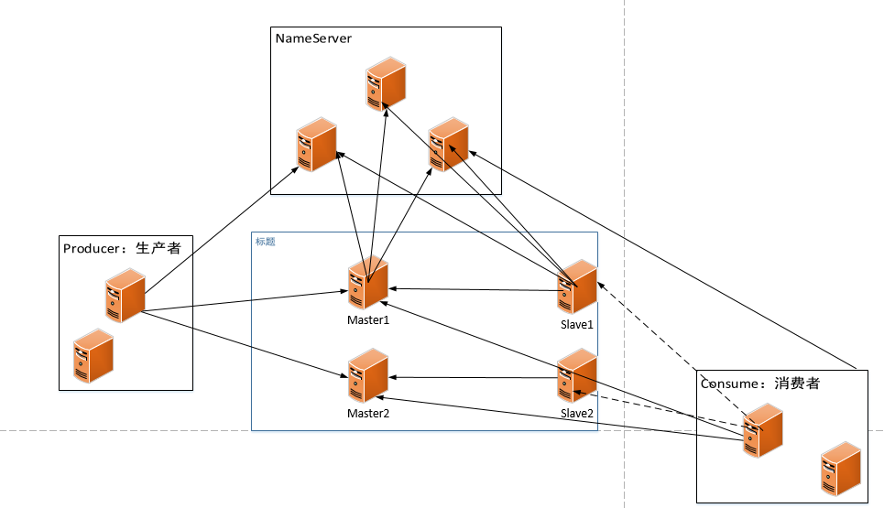
RocketMQ整体架构部署图
生产者同一时间，与NameServer集群中其中一台建立长连接。
生产者与消费服务器(Broker)之间的Master保持长连接。
消费者同一时间与NameServer集群中一台建立长连接
消费者与所有Broker建立长连接。

Slide 6
RocketMQ Topic路由注册、剔除机制
NameServer启动
NamesrvStartup#main
路由注册
DefaultRequestProcessor#registerBrokerWithFilterServer
路由信息剔除
RouterInfoManage#scanNotActiveBroker
路由寻址
MQClientInstance#updateTopicRouteInfoFromNameServer

Slide 7
源码阅读NameServer核心入口
NameServer#start
BrokerStartup#main
DefaultMQProducerImpl#start
DefaultMQProducerImpl#send(Message)
从这里可以看出连接的建立时机。
DefaultMQPushConsumerImpl#start

Slide 8
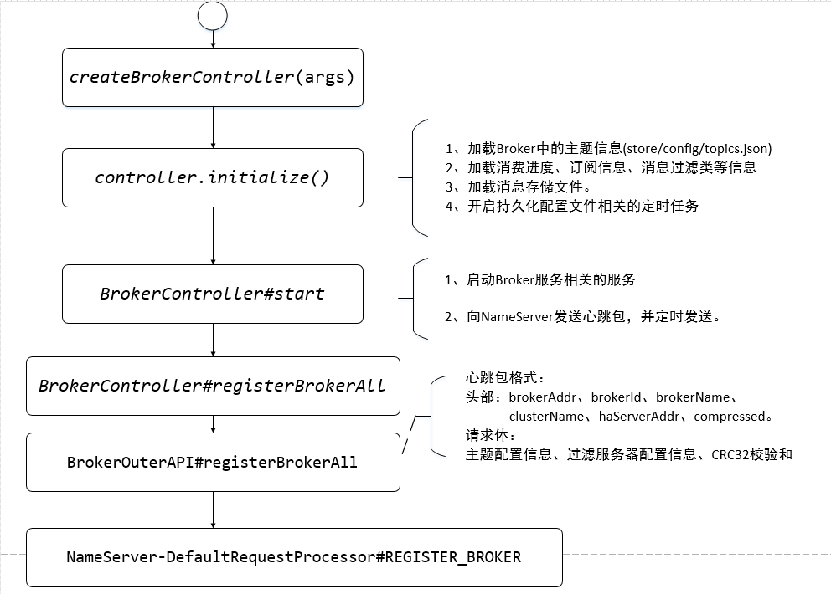
Broker启动流程简要梳理

Slide 9
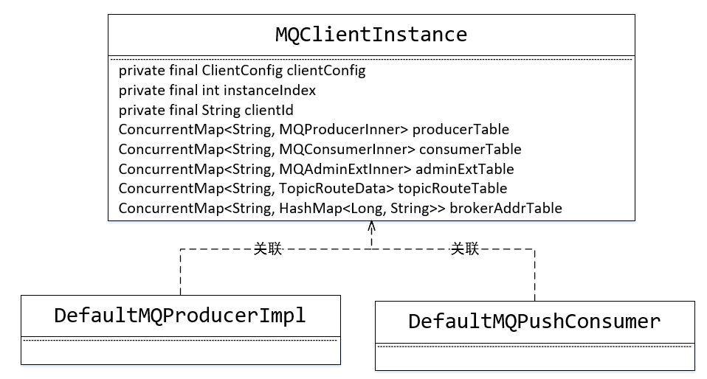
客户端启动流程核心类
RocketMQ中消息发送者、消息消费者都属于”客户端“，每一个客户端就是一个MQClientInstance，每一个ClientConfig对应一个示例，故不同的生产者、消费端，如果引用同一个客户端配置(ClientConfig)，则它们共享一个MQClientInstance实例。

Slide 10
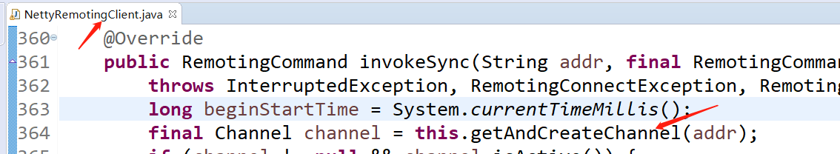
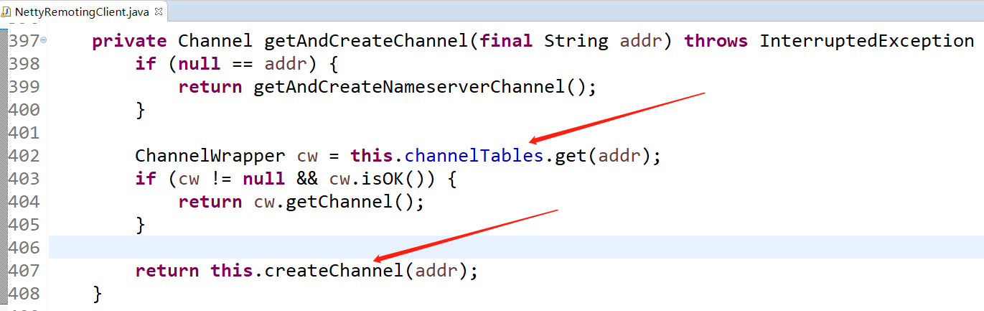
客户端连接建立时机
注：客户端(MQClientInstance)中连接的建立时机为按需创建，也就是在需要与对端进行
数据交互时才建立的。
由于客户生产者的启动流程，已在消息发送时详细介绍过，这里就不再重复介绍。

Slide 11
源 码 讲 解 中

Slide 12
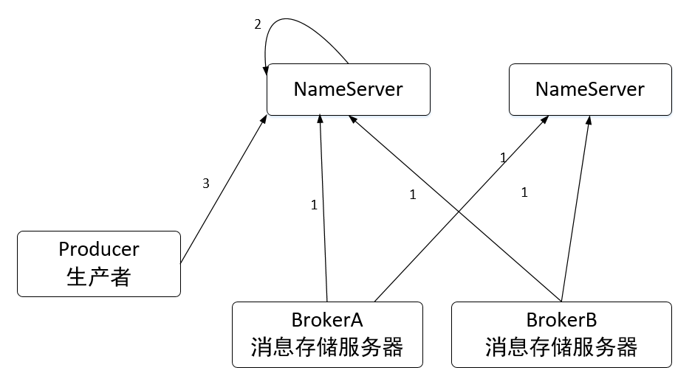
RocketMQ Topic路由注册、剔除机制
1、Broker向NameServer以每30s的频率向NameServer发送心跳包。
2、NameServer收到Broker的心跳包时会记录收到心跳包的时间。
3、NameServer以每10s的频率扫描Broker注册表，移除在连续120s内未收到的
Broker。
注：NameServer的实现基于内存，NameServer并不会持久化路由信息，持久
化的重任是交给Broker来完成。

Slide 13
如何为社区做贡献？
从编写单元测试开始吧

Slide 14
如何提交PR？
Apache RocketMQ官方群的直播回看-社区如何提交PR流程的讲解

Slide 15



资料分享与推荐
博客：https://blog.csdn.net/prestigeding
微信公众号

Slide 16

e
Thanks
Apache RocketMQ官微公众号

